Slide 1
양자 물성 및 이종 구조
연구실
PI : 강 경 태

Slide 2
좋아하는 것이 무엇입니까?

Slide 3
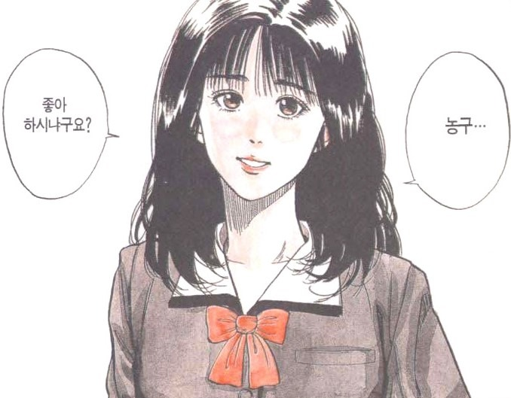
물리…

Slide 4
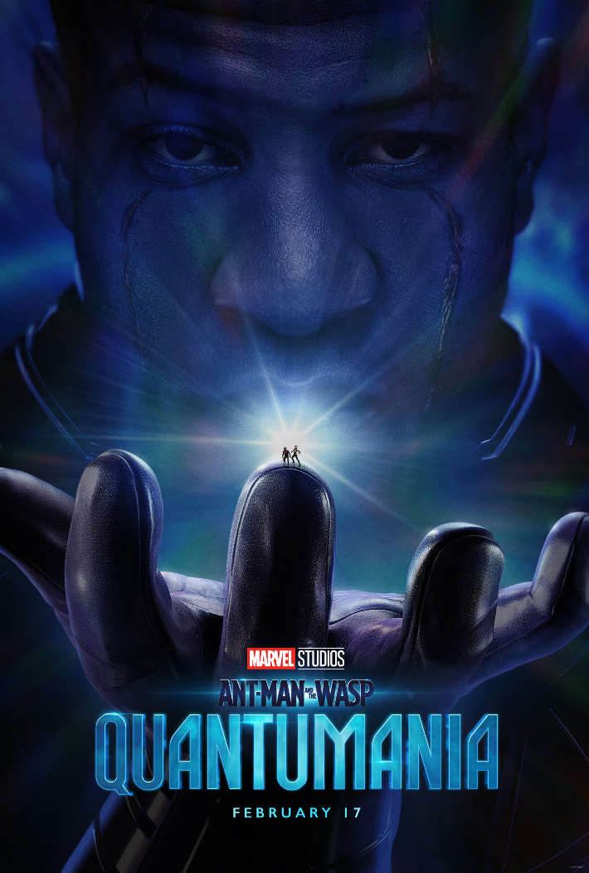
양자?
Conqueror KANG(강)

Slide 5
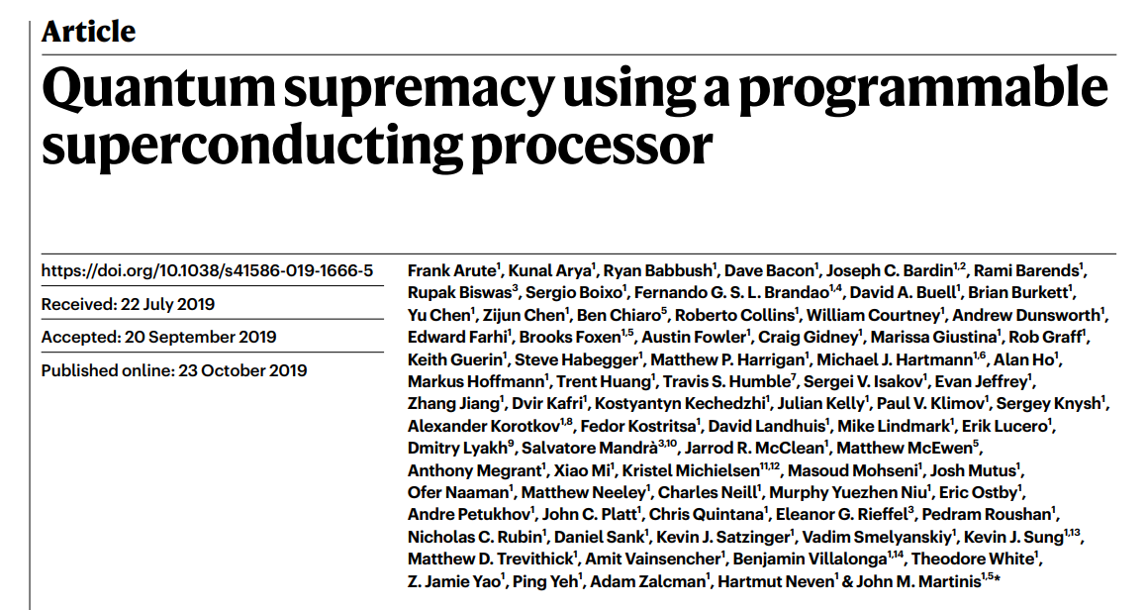
양자?
Conqueror Google

Slide 6
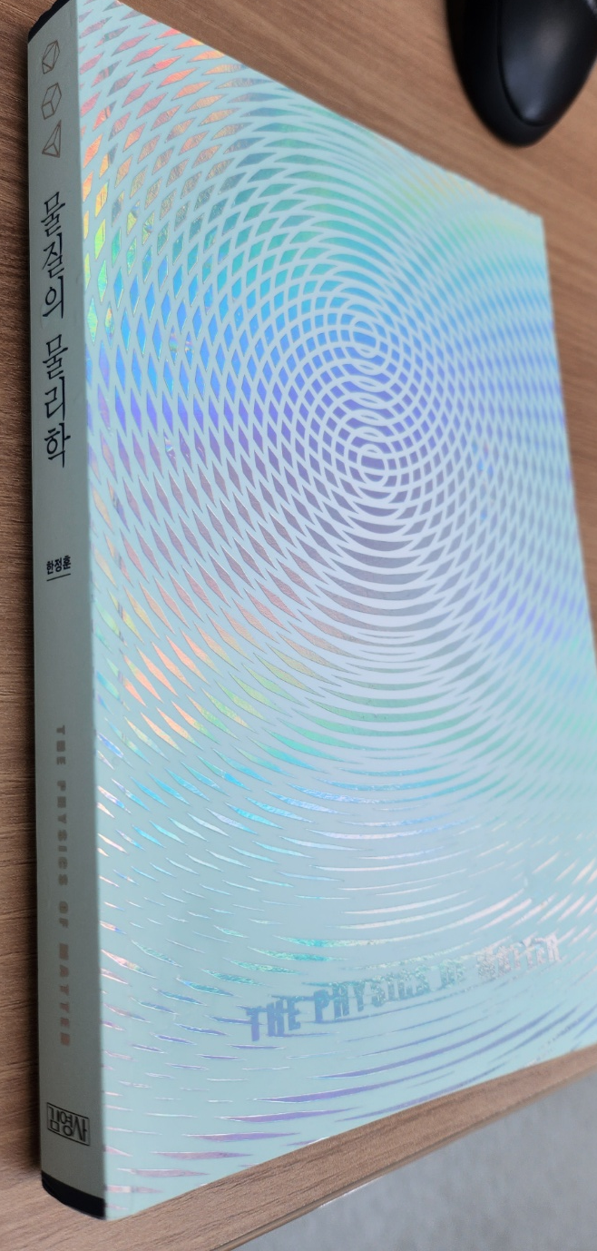
사실은…
물질의 물리학,
한정훈 저

Slide 7
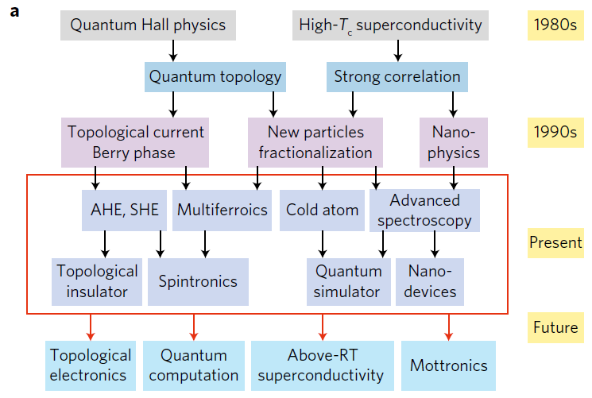
양자물성
위상물리 &
강한 상호작용계 물리

Slide 8
은 어떠세요?

Slide 9
에서는…
ABO₃
# Complex oxide
# Perovskite structure
# Octahedron
# Thin film or membrane

Slide 10
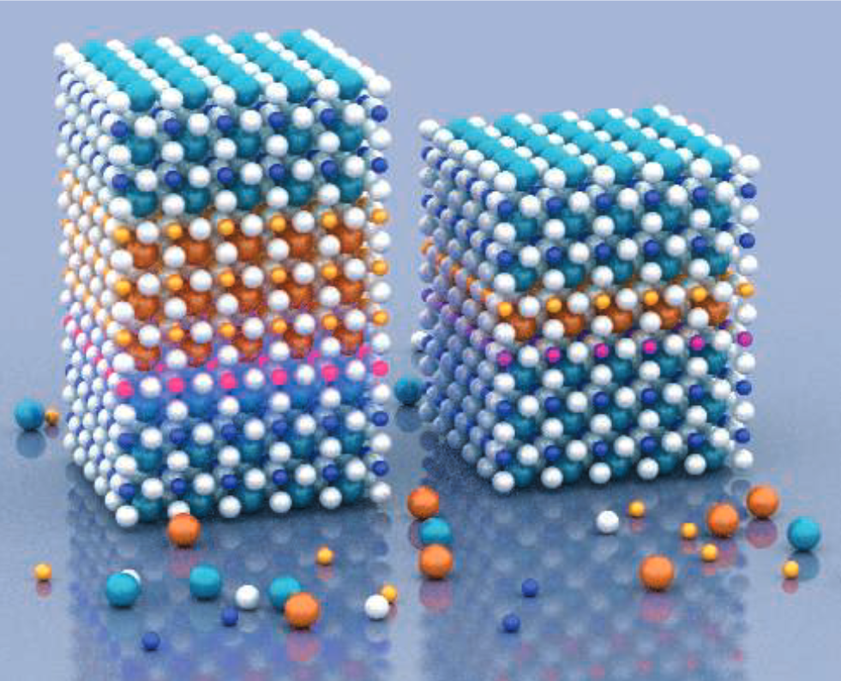
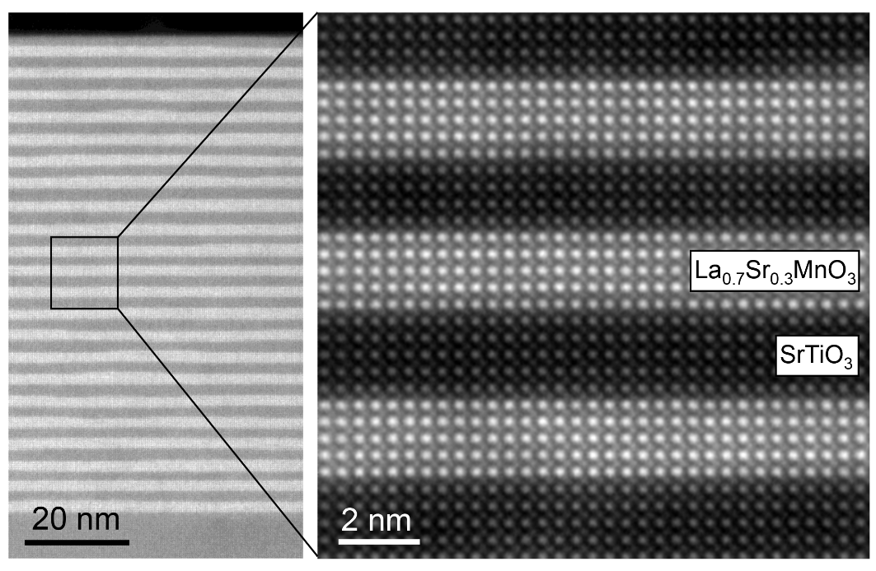
에서는…

Slide 11
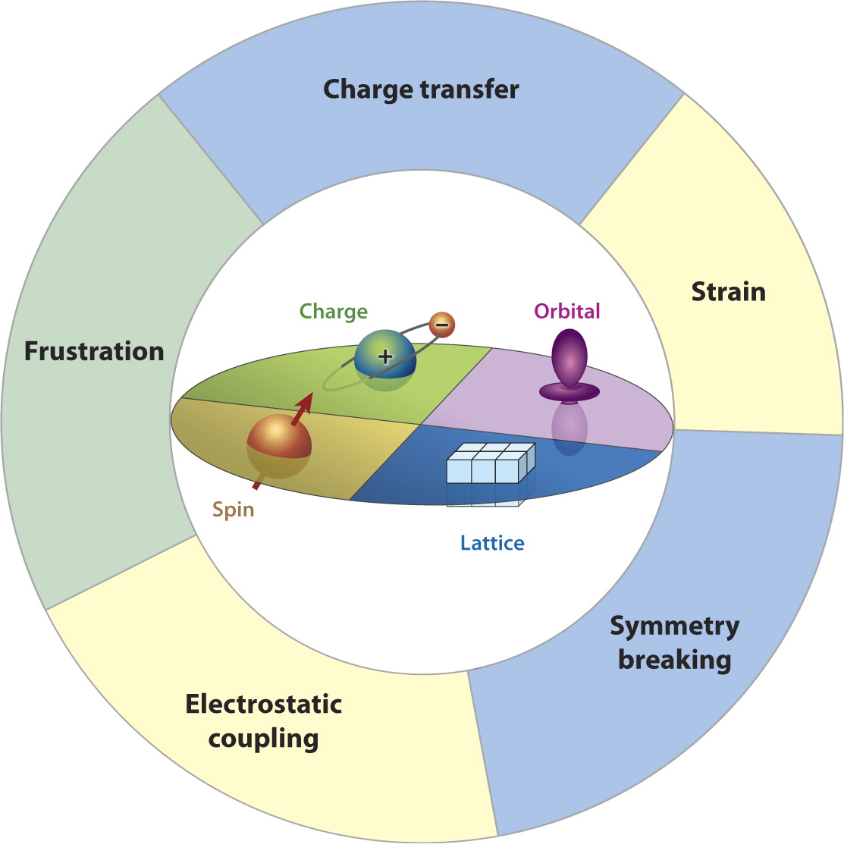
에서는…

Slide 12
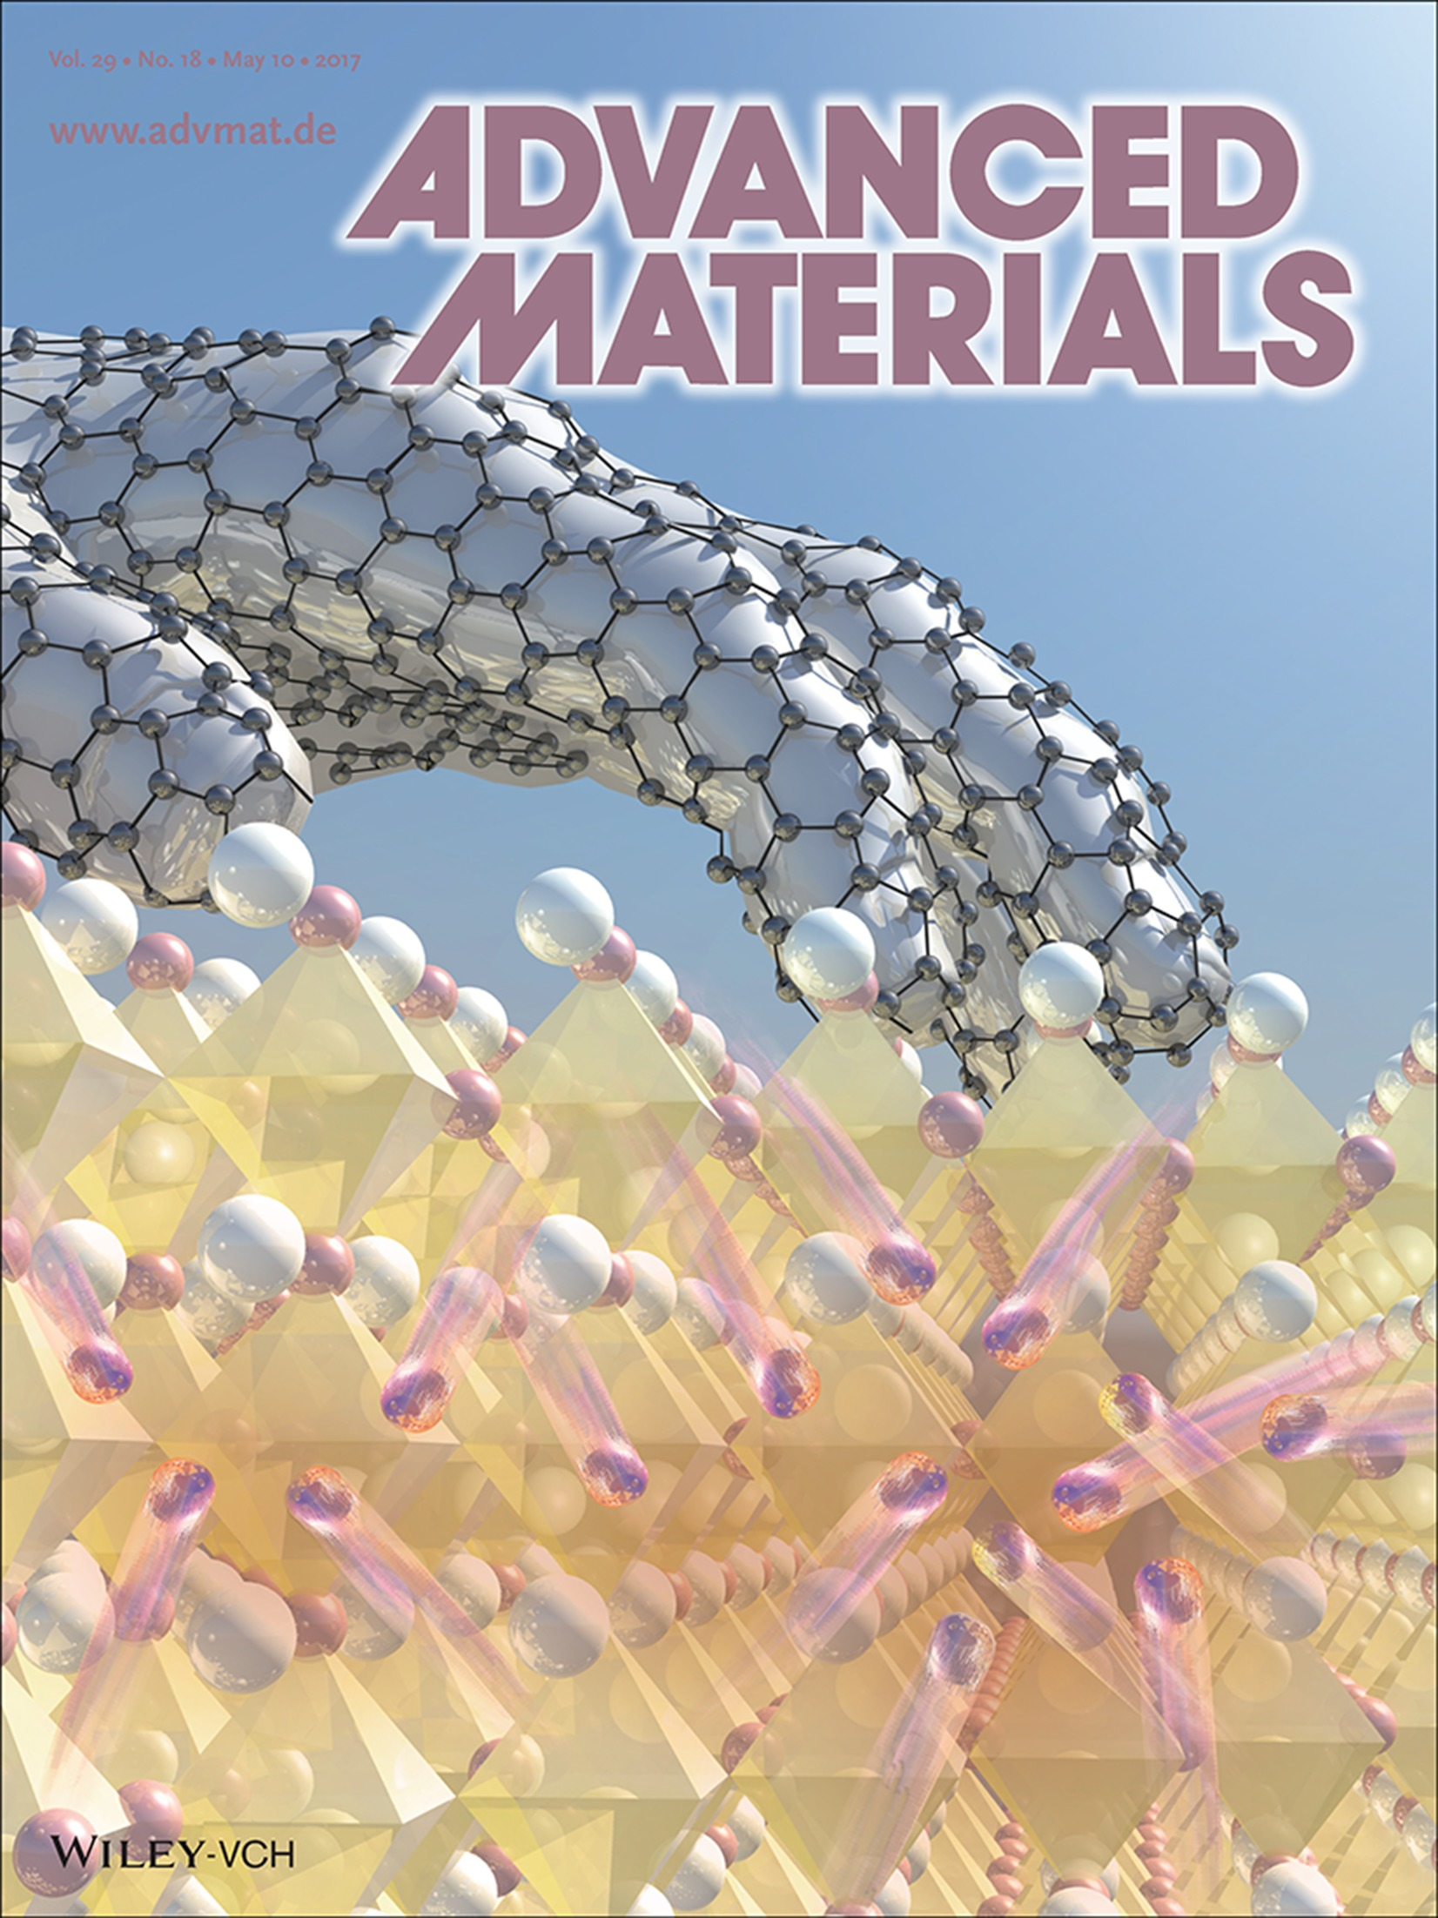
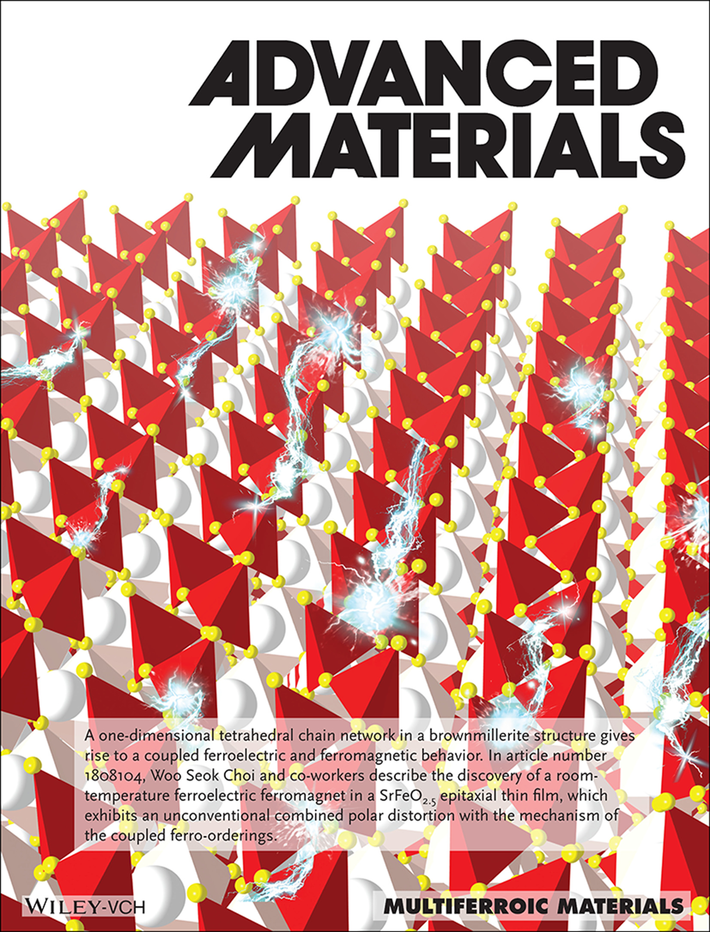
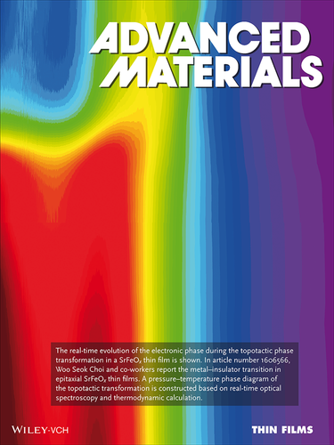
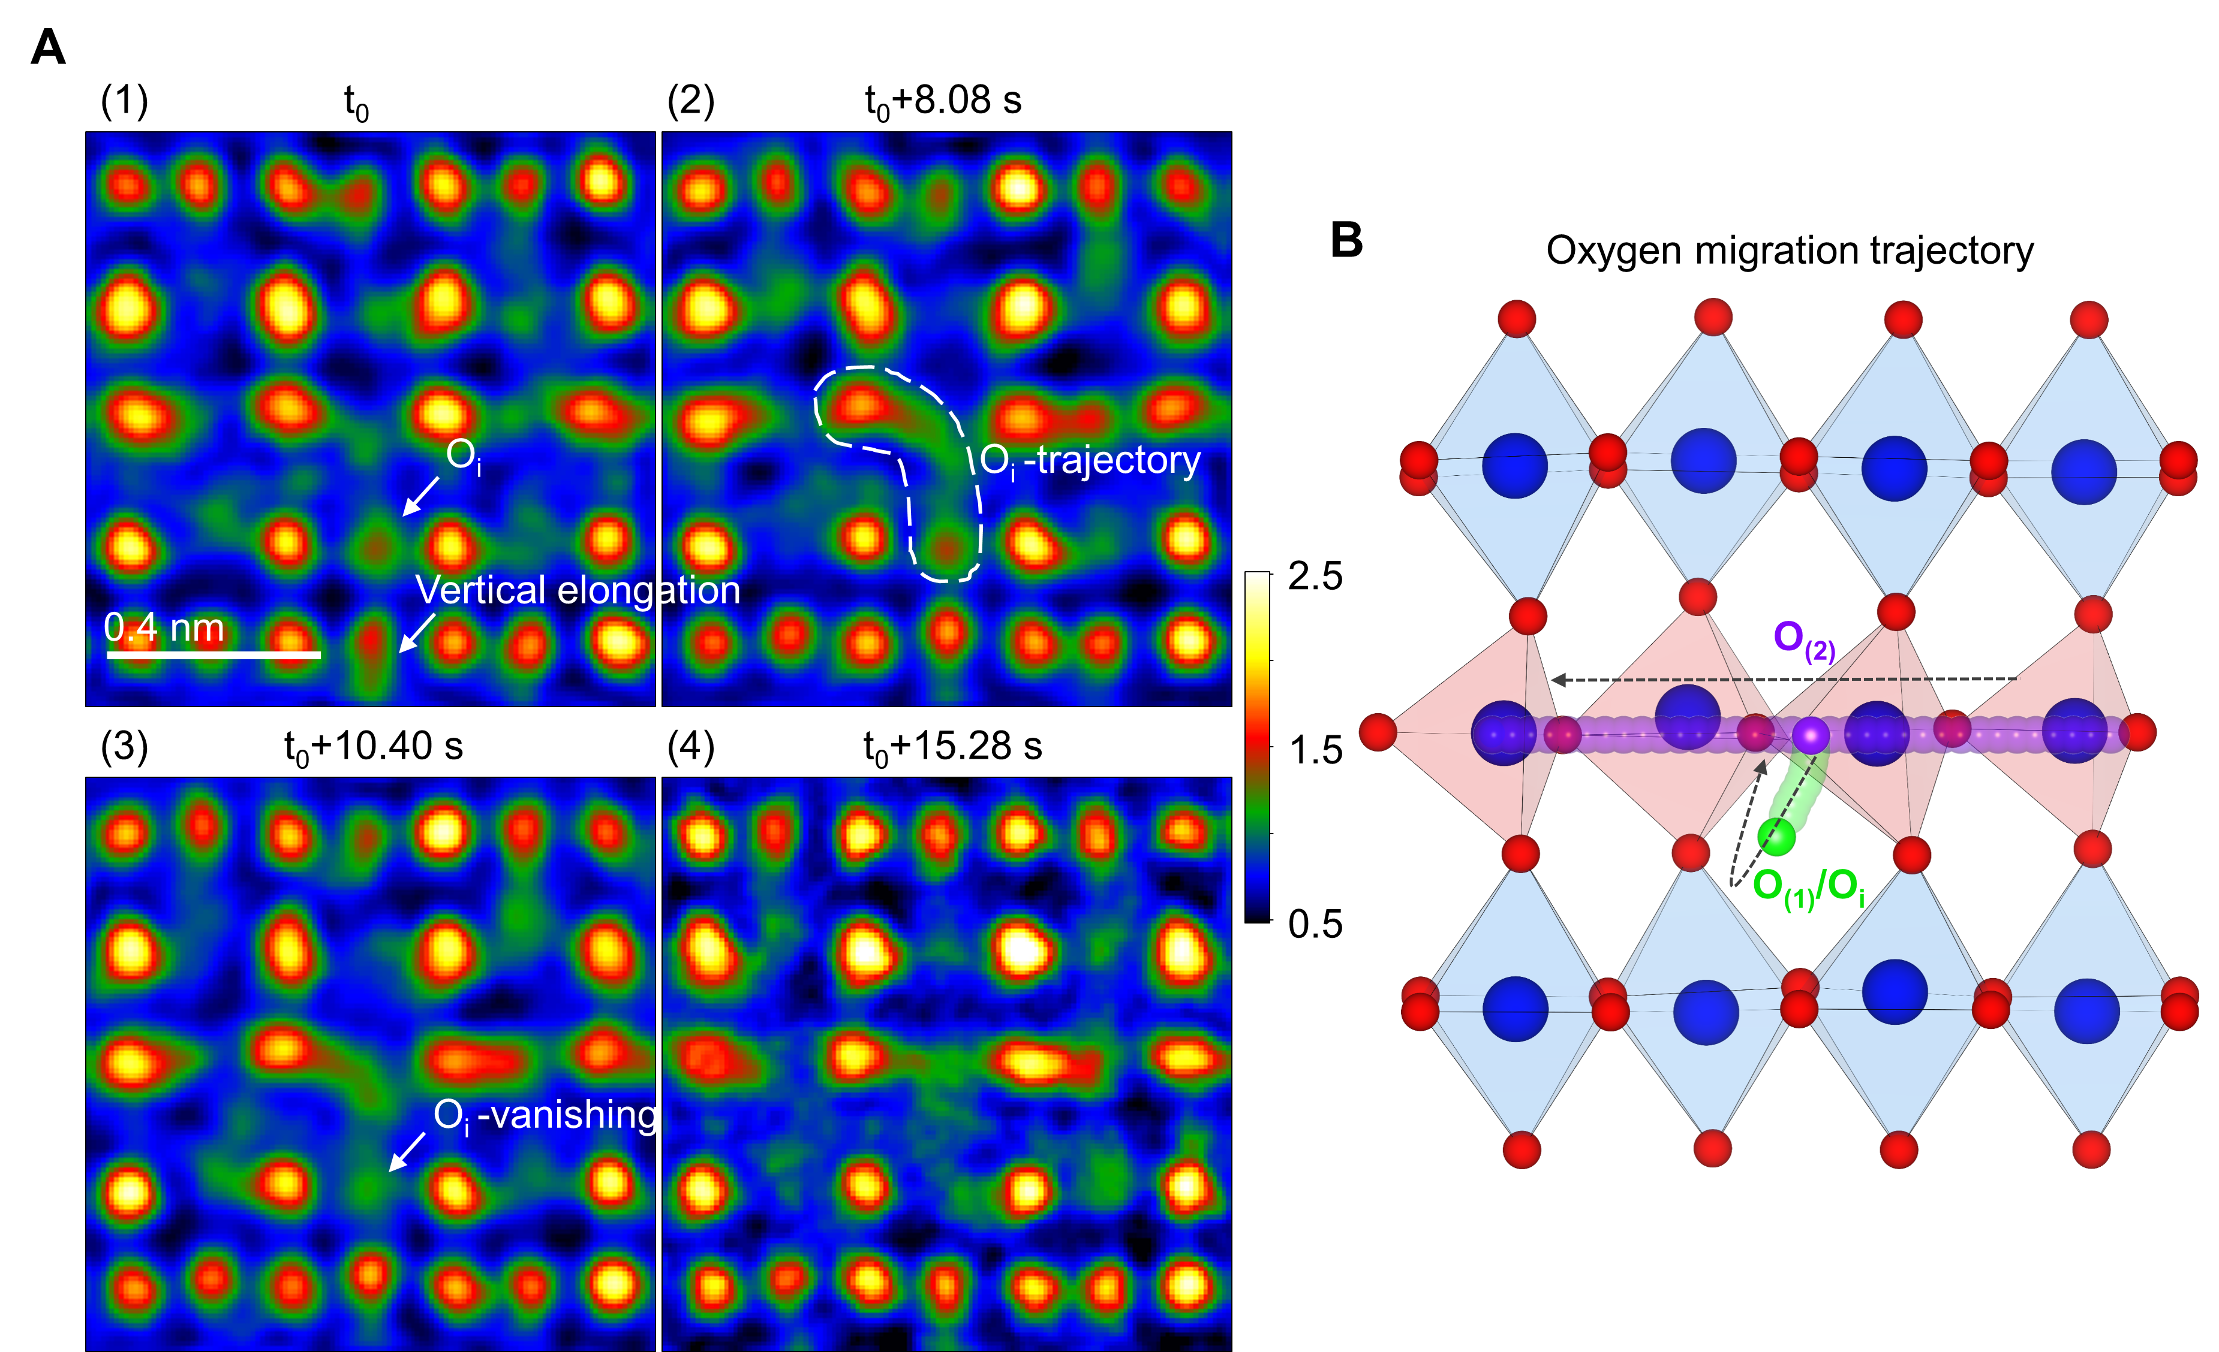
에서는…
그래핀와 융합된 MOSFET
다강성 신소재 개발
금속-절연체
상전이 제어
복잡한 구조내
원자 움직임
차세대 AI대응
신경같은 메모리

Slide 13
원하는 것이 무엇입니까?

Slide 14
학계 진출?
기업 취업?
만물이 구성되는 원리 탐구?
응용이 가능한 실사구시형 연구?

Slide 15
잘 모르겠나요?

Slide 16
그렇다면
PI : 강 경 태
ktkang@knu.ac.kr
미래융합과학관 238호

